Slide 1
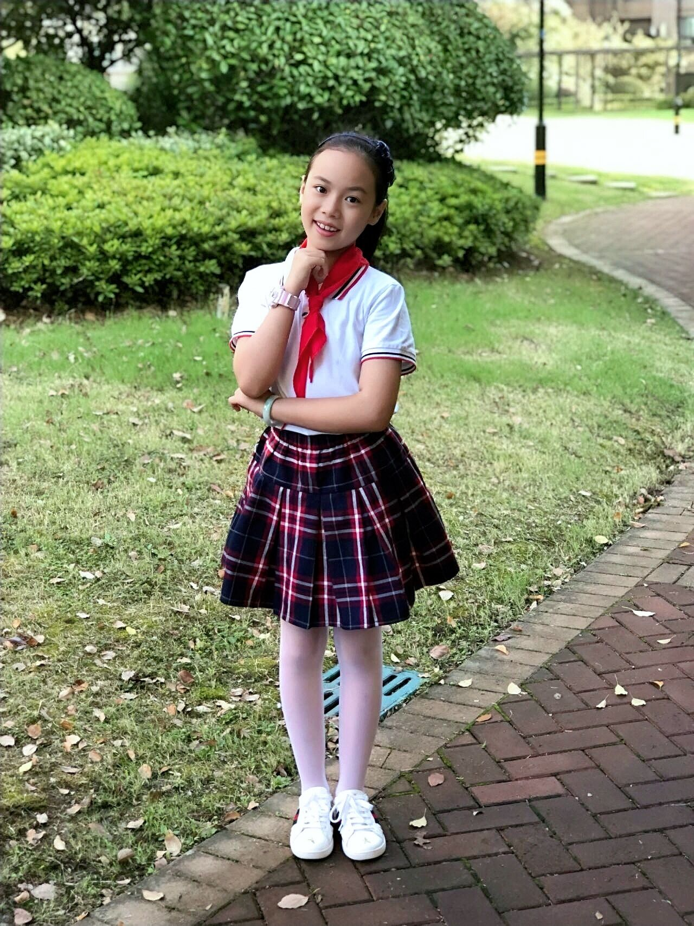
请投我一票
姓名：宋依宁
中队：五16班
特长：舞蹈、钢琴、画画
竞选职位：宣传部干事
竞选优势：勤奋务实，具有一定的团队合作能力
竞选口号：薛小未来，你我共创
小小荣誉：“新北好少年”“三好学生”“优秀班干部”“校园十佳舞蹈新星”舞蹈8级
2019年小学生作文比赛中年级组贰等奖
第12届科技节“科学小论文比赛”叁等奖
常州市第七届青少年建筑模型竞赛叁等奖
江苏教育报刊总社第12届“小数报杯.小小数学家”科普小论文贰等奖
2019年江苏卫视超级小达人

Slide 2
自我介绍
大家好，我是五16班的宋依宁。今天，我带着老师的信任和同学们的支持，站到这里来竞选善真服务社的宣传部部长，我感到无比的荣幸和自豪。
我是一个责任心强，活泼开朗的女孩。我热爱集体，关心同学，刻苦学习，努力使自己德、智、体、美、劳全面发展。我爱好广泛，画画、手工、阅读都是我喜欢的项目。通过自学，画画和书法都有了很大的进步。
我坚信，有信念就有希望，是雄鹰，就要展翅高飞，是海燕，就要飞越瀚海。如果当选，我会更加严格要求自己，努力完成老师交付的每一项任务，成为一名出色的善真服务社成员。请大家为我投上您宝贵的一票，谢谢大家！

Slide 3
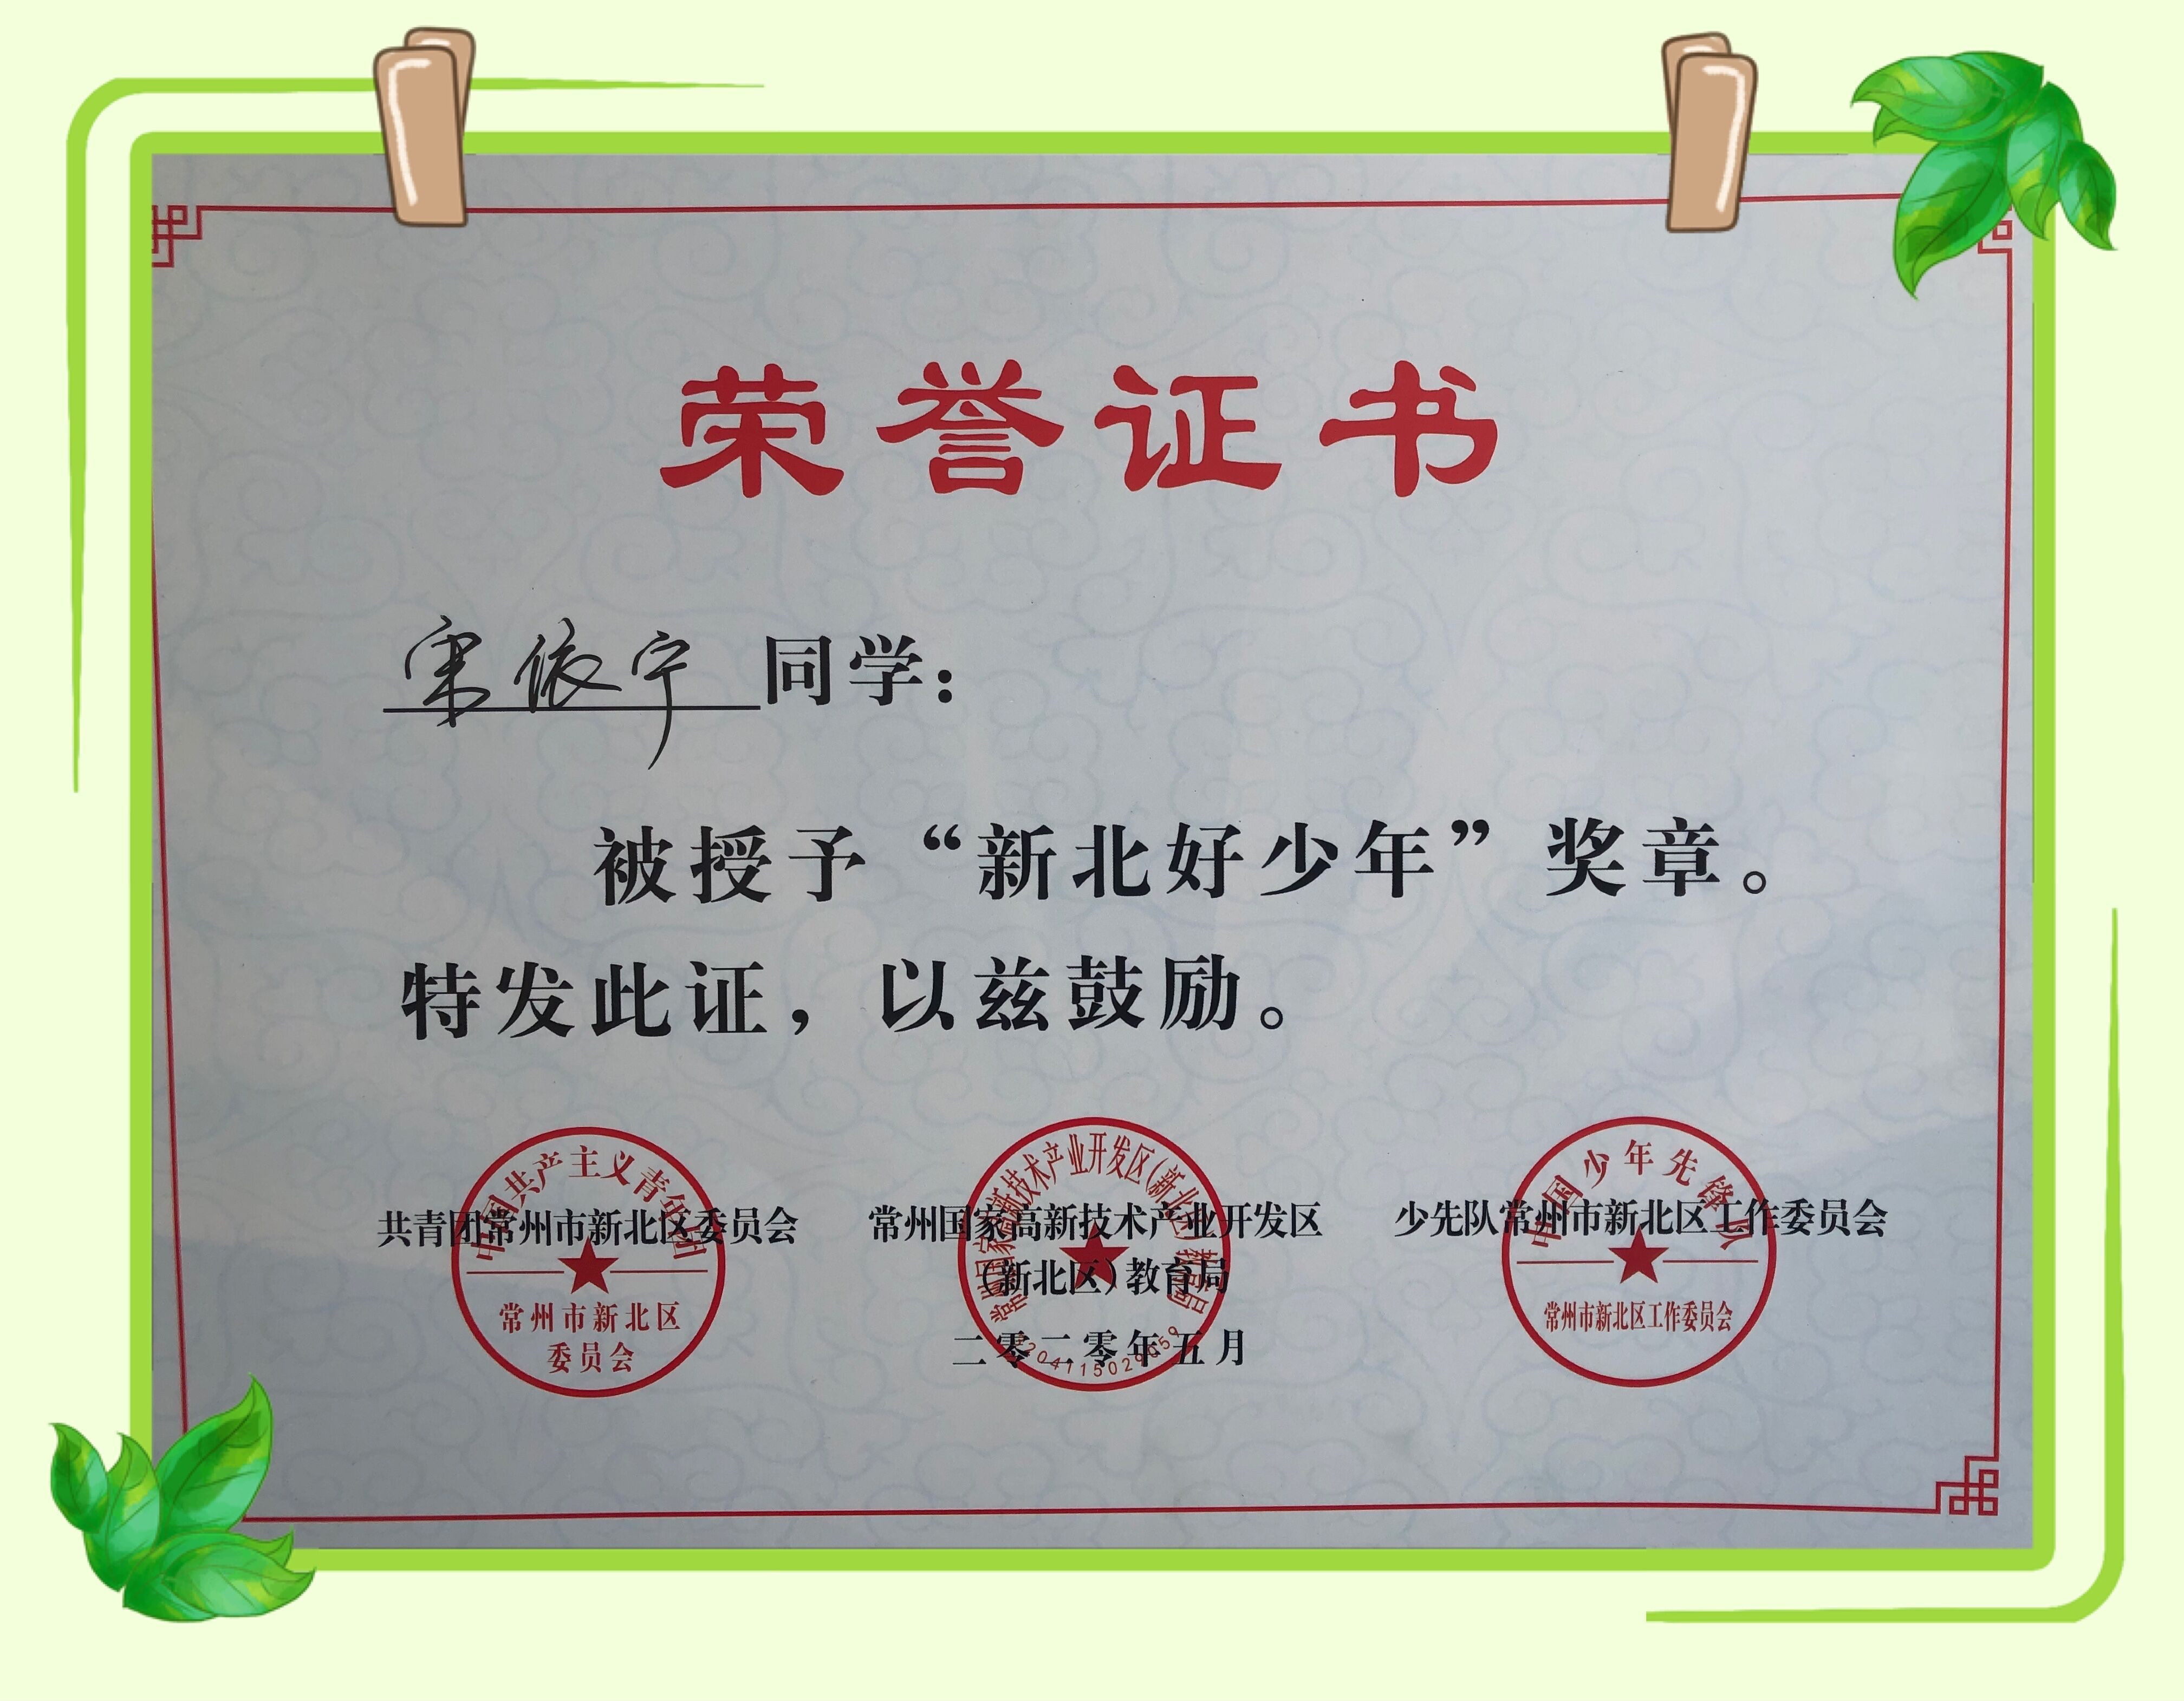
个人荣誉

Slide 4
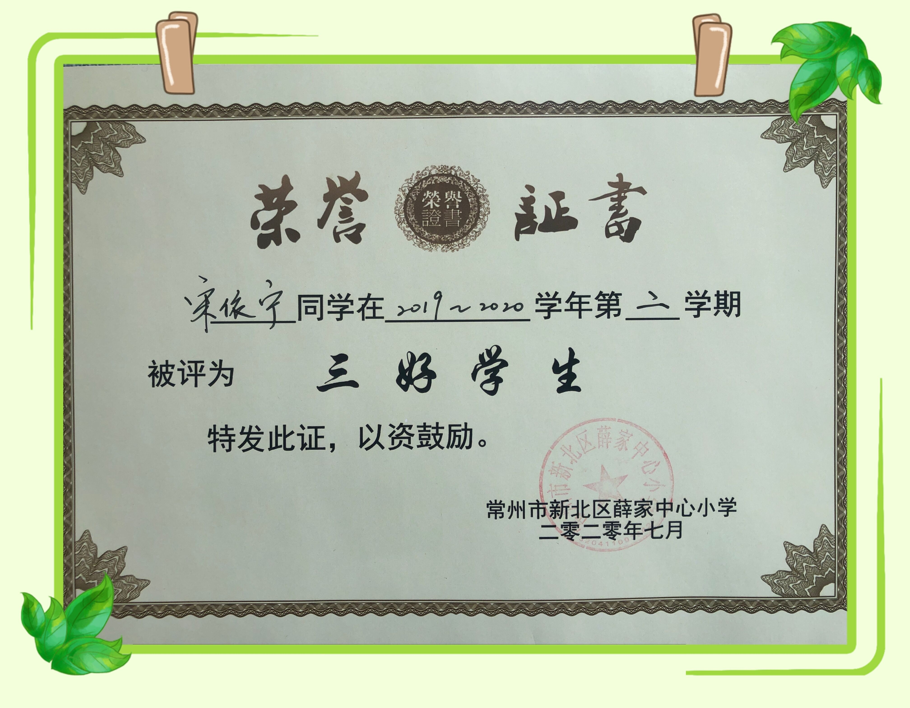

Slide 5
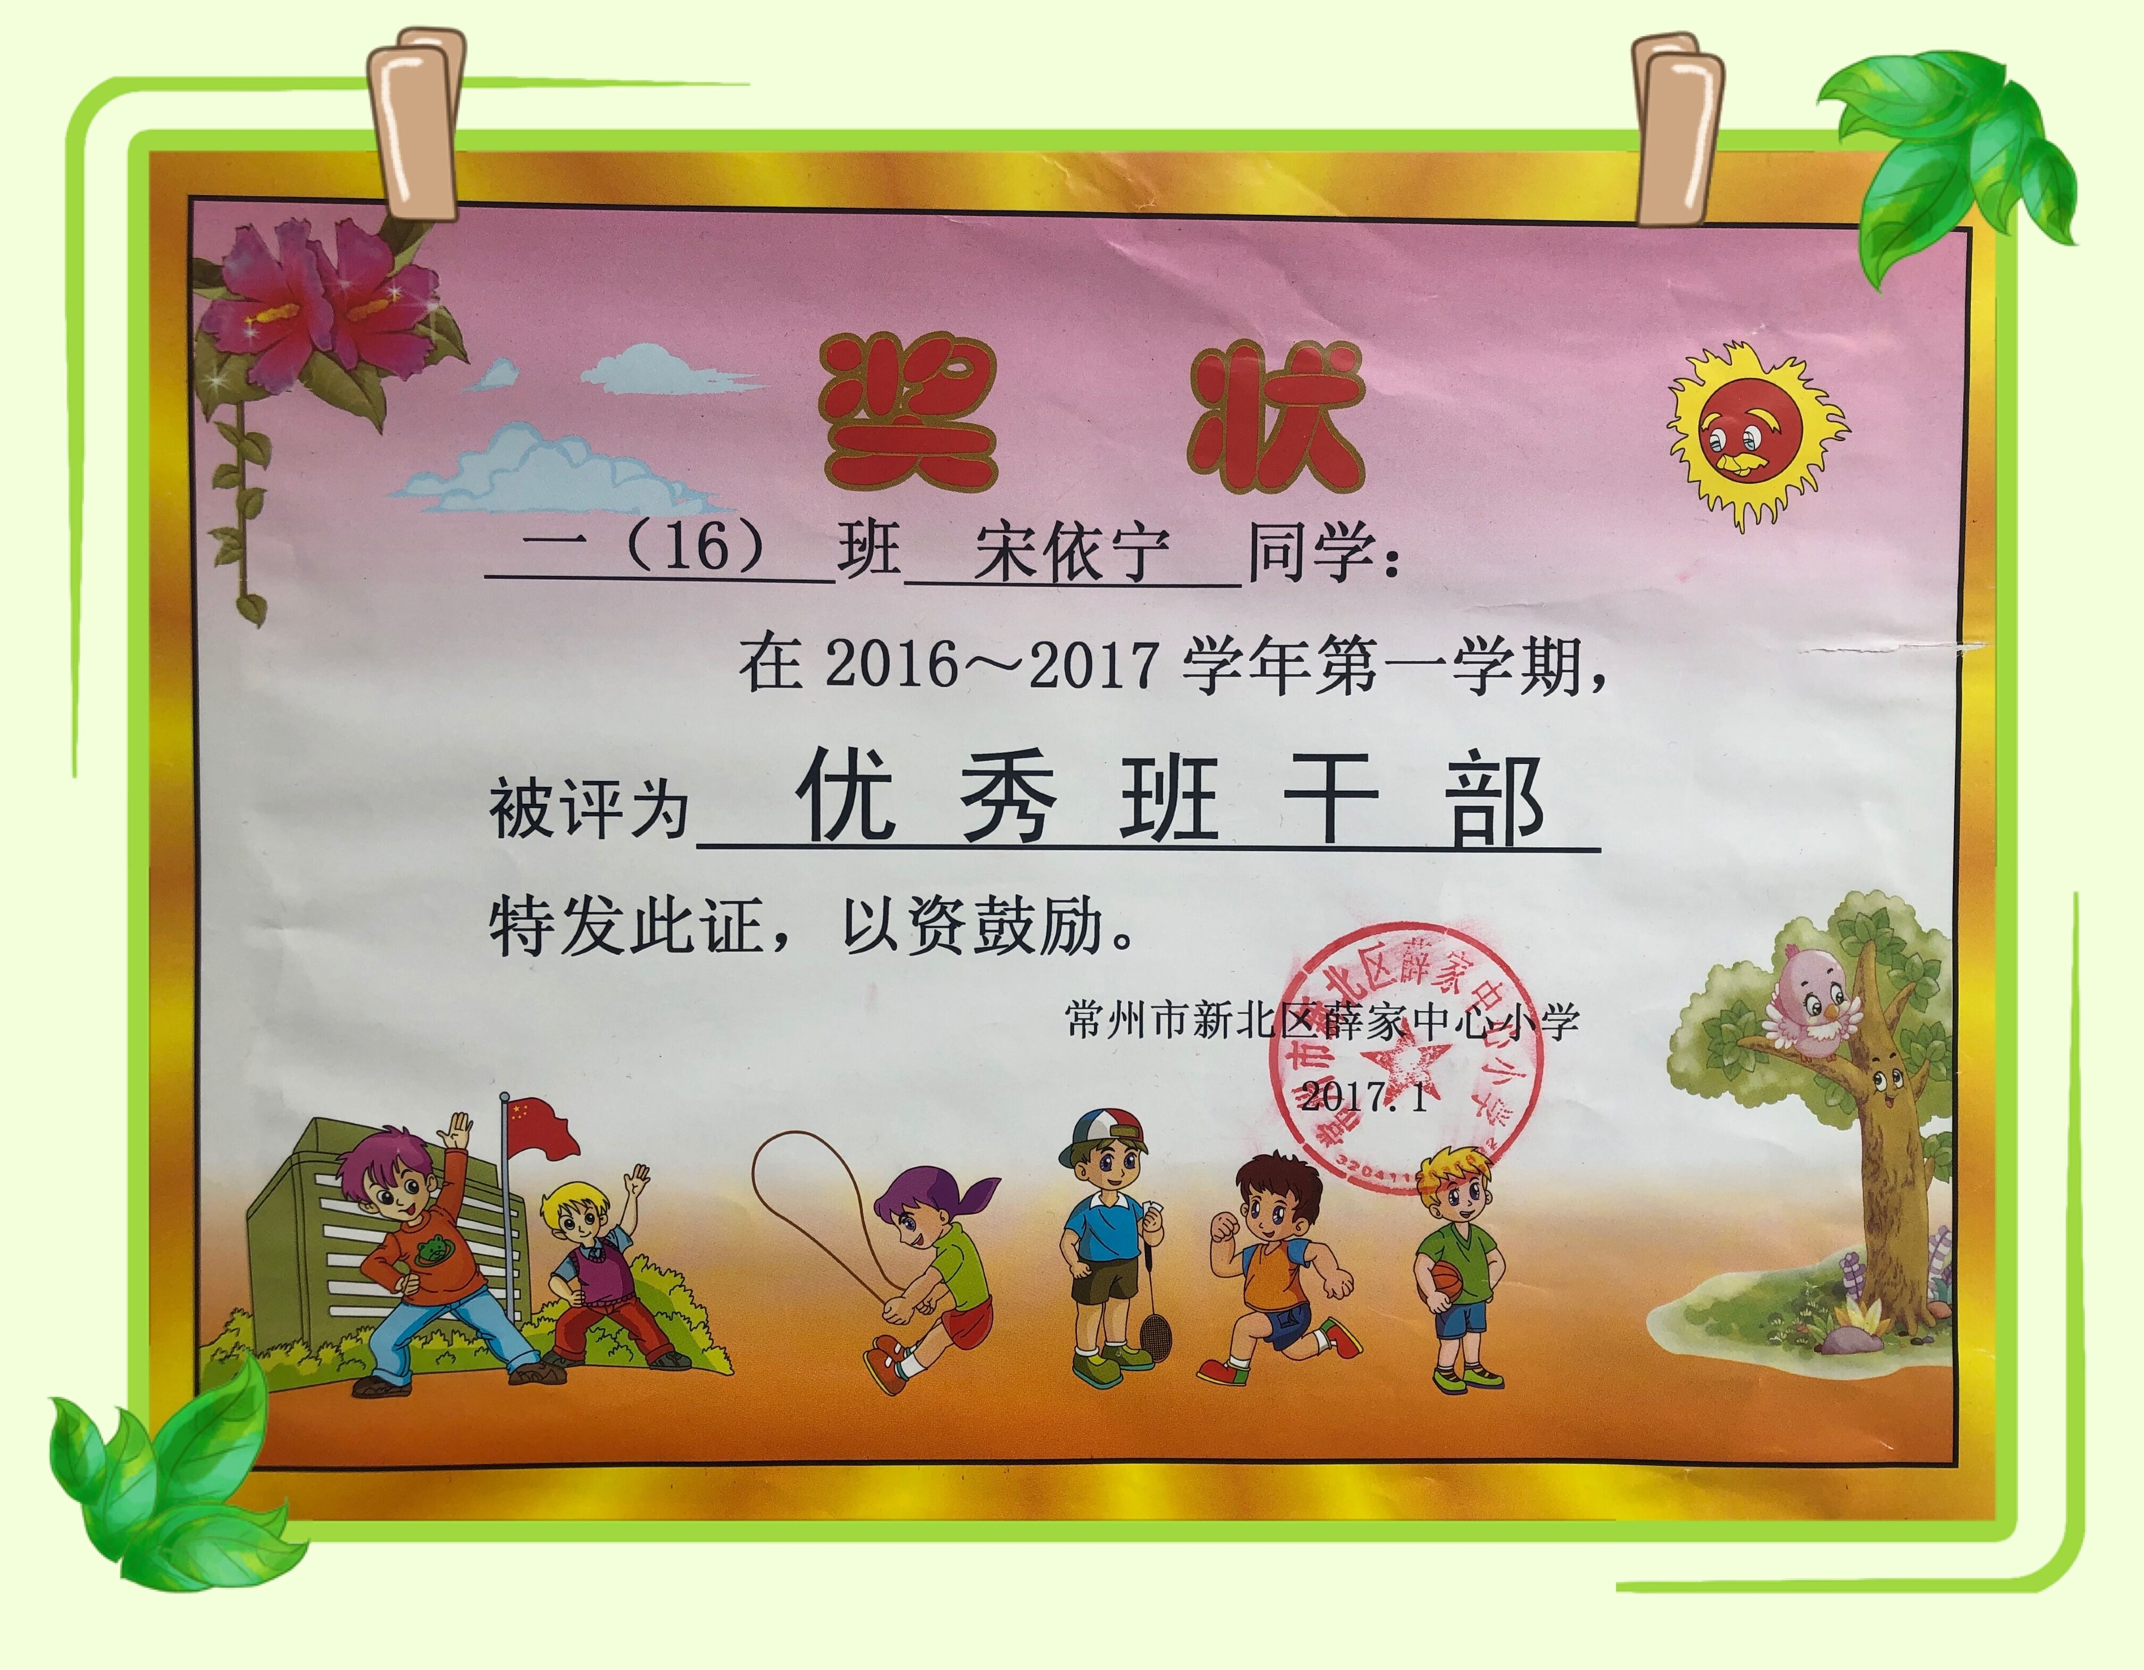

Slide 6
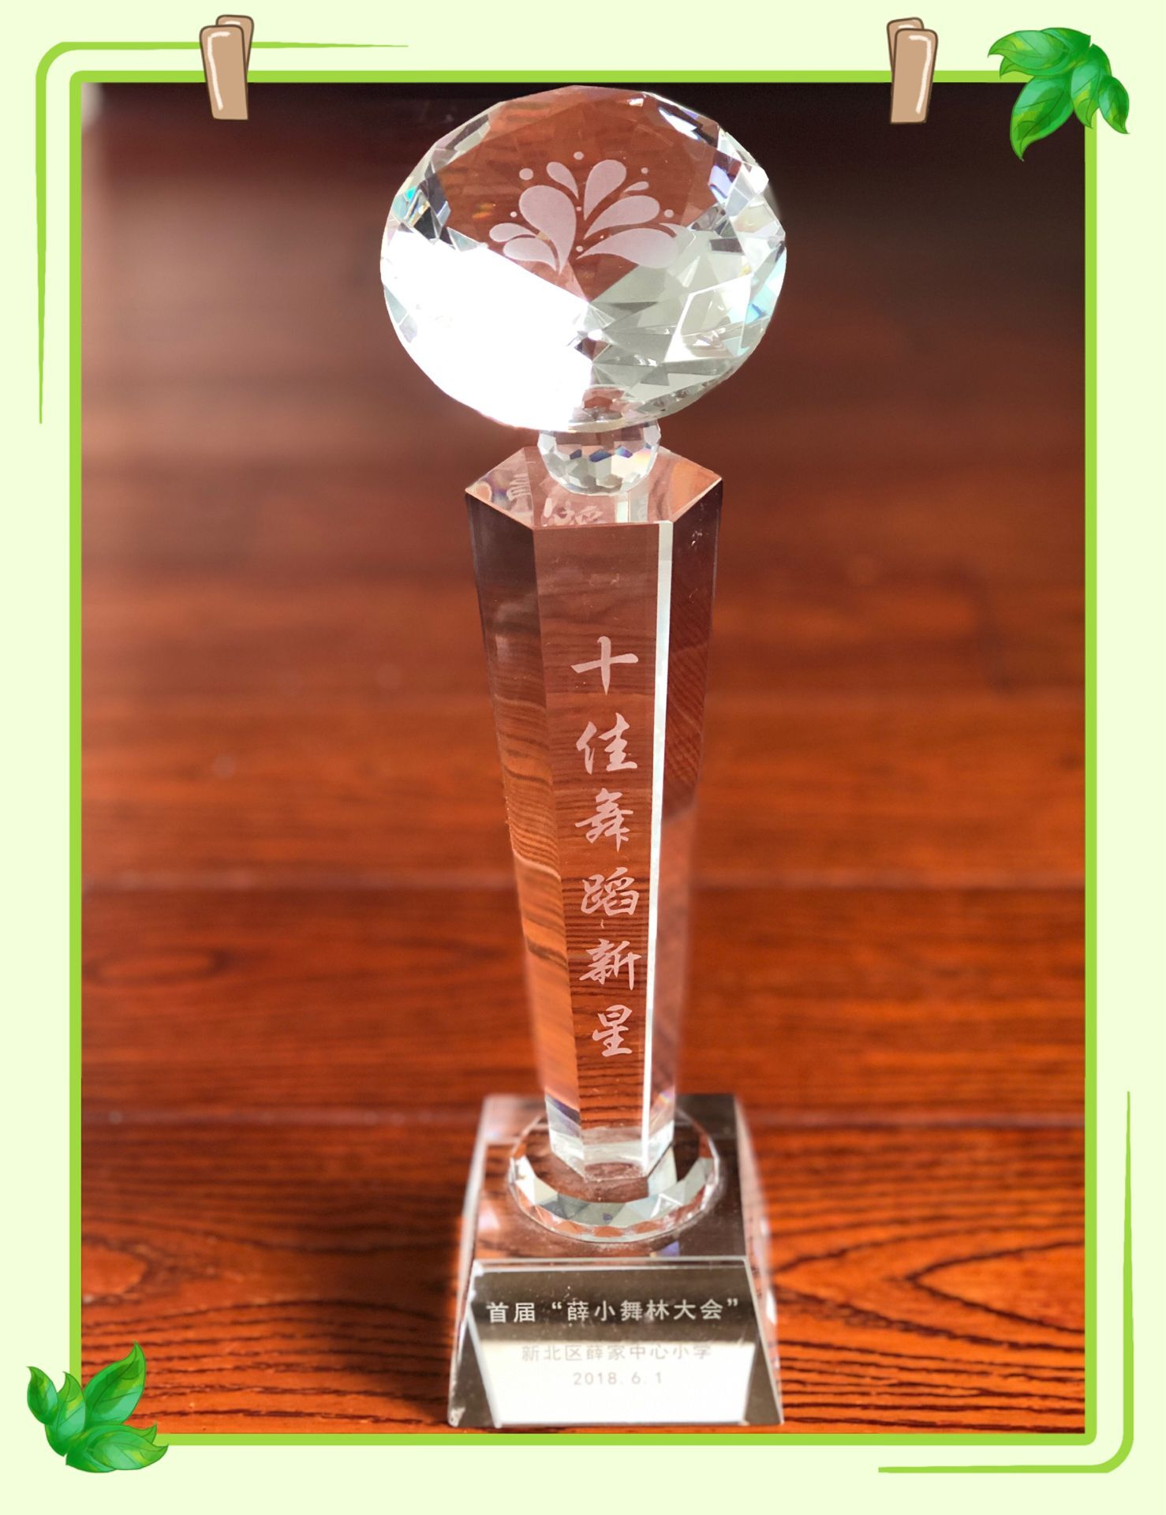

Slide 7
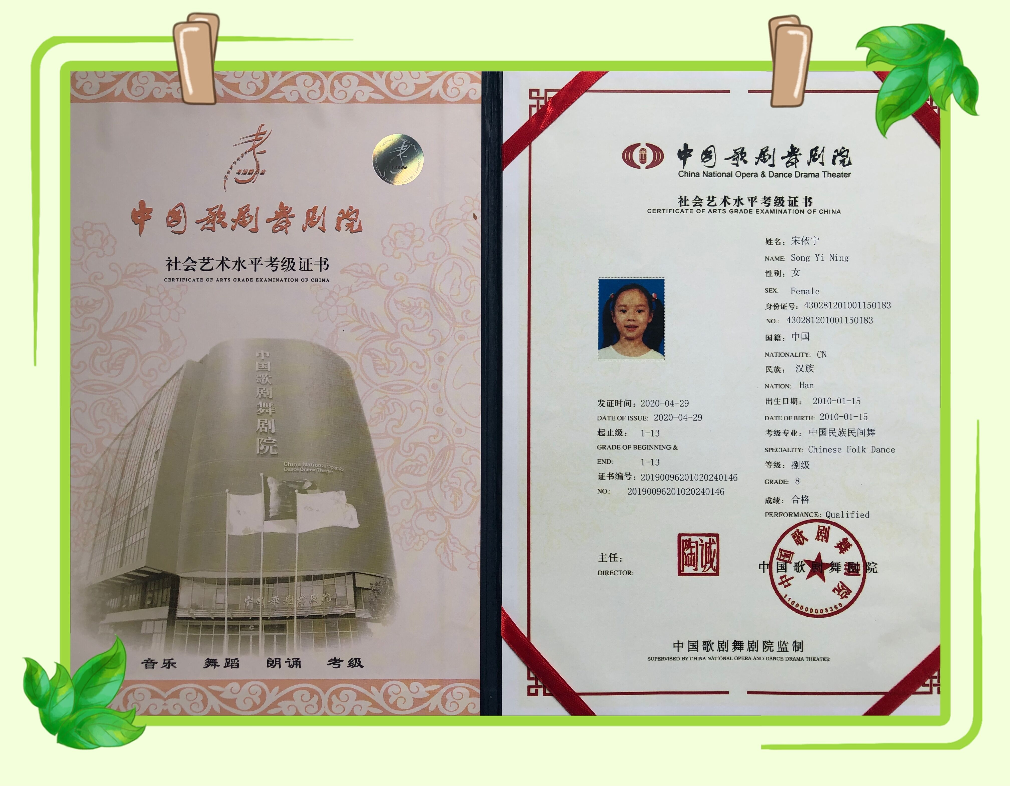

Slide 8
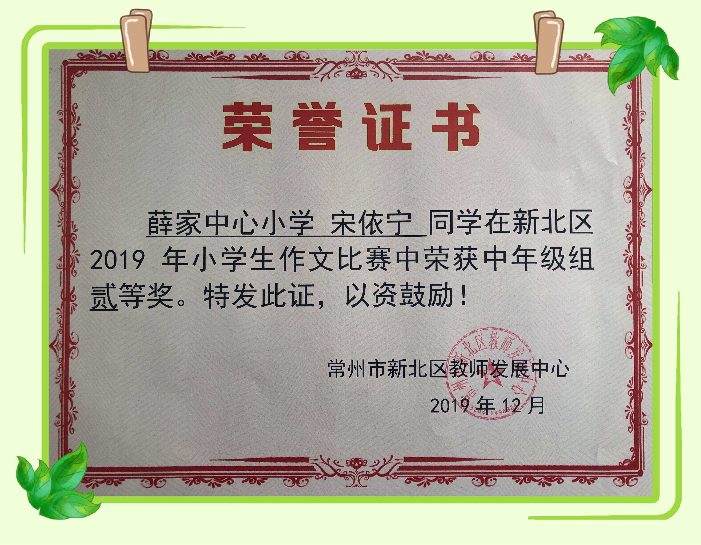

Slide 9
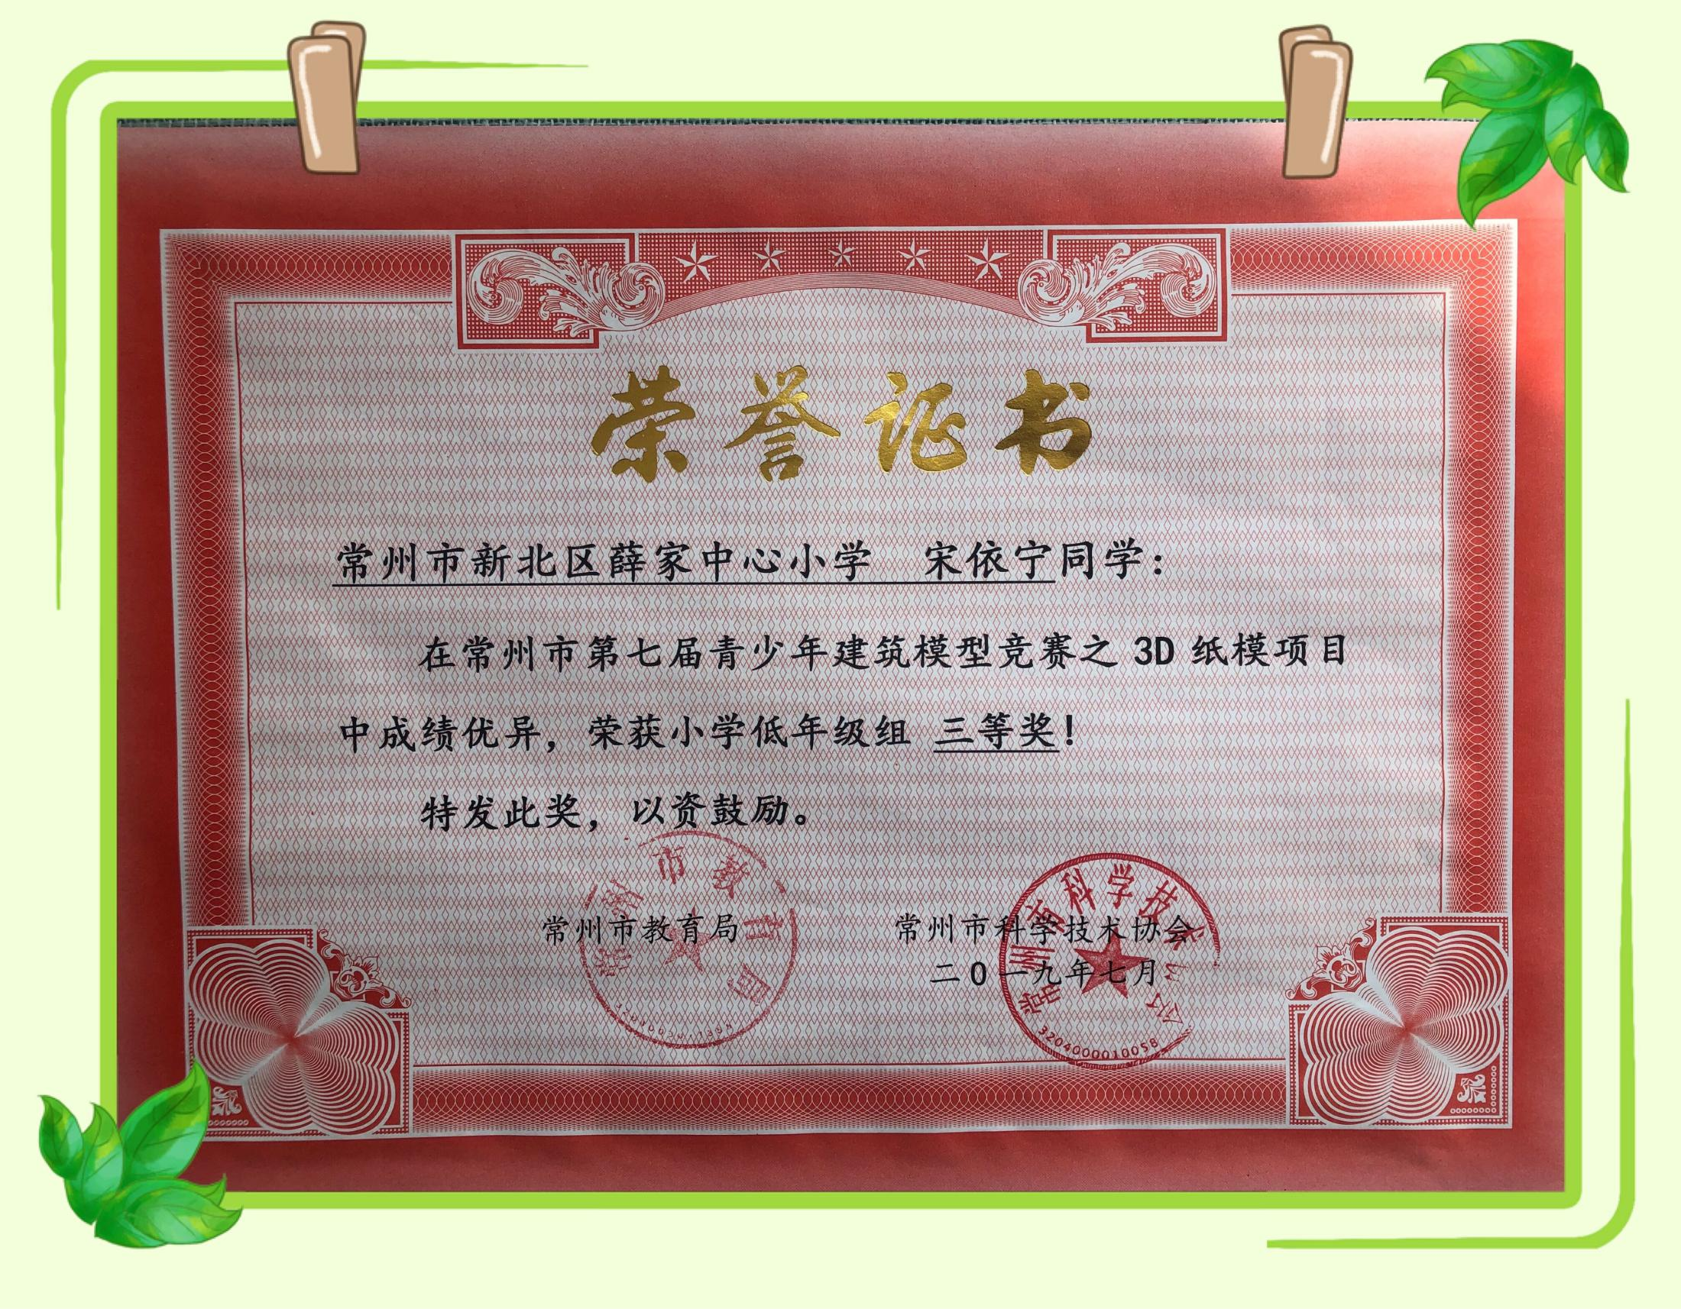

Slide 12
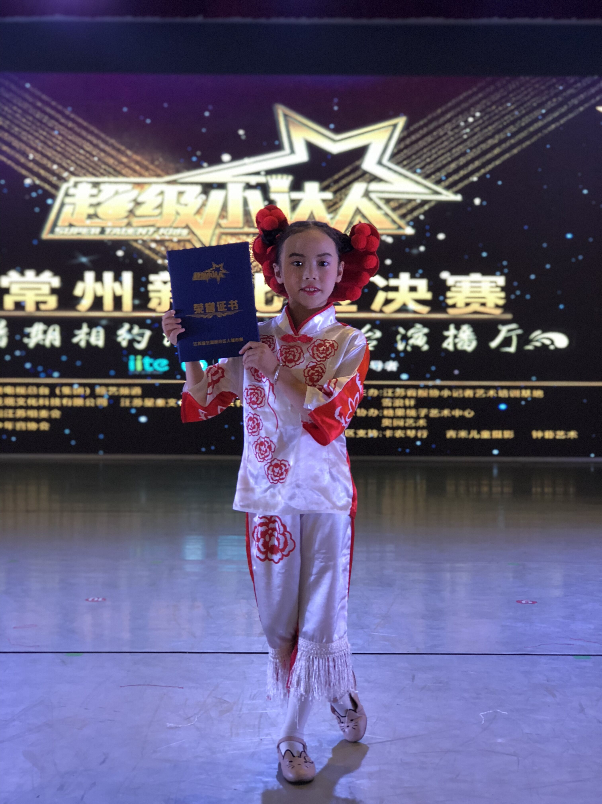

Slide 13
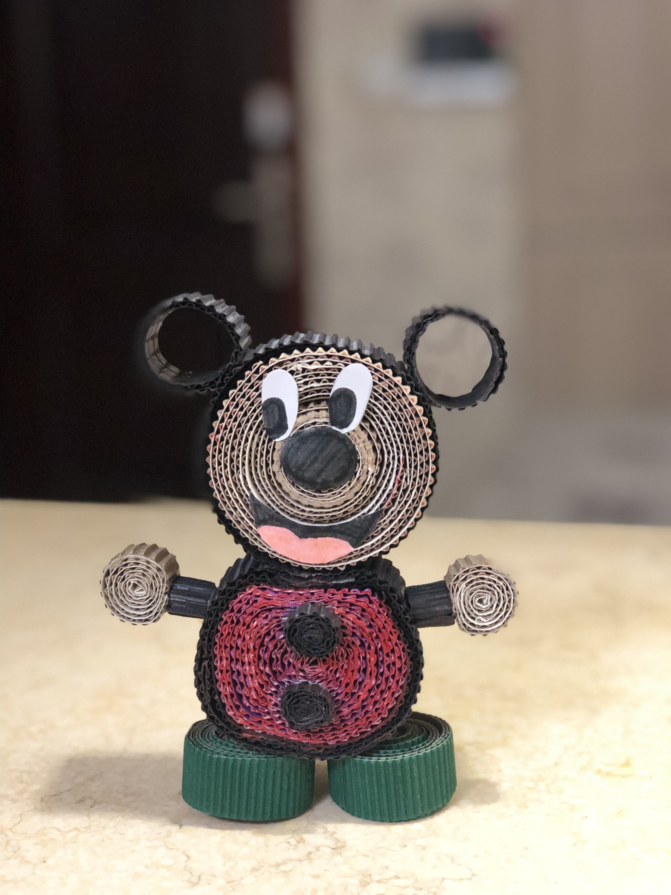
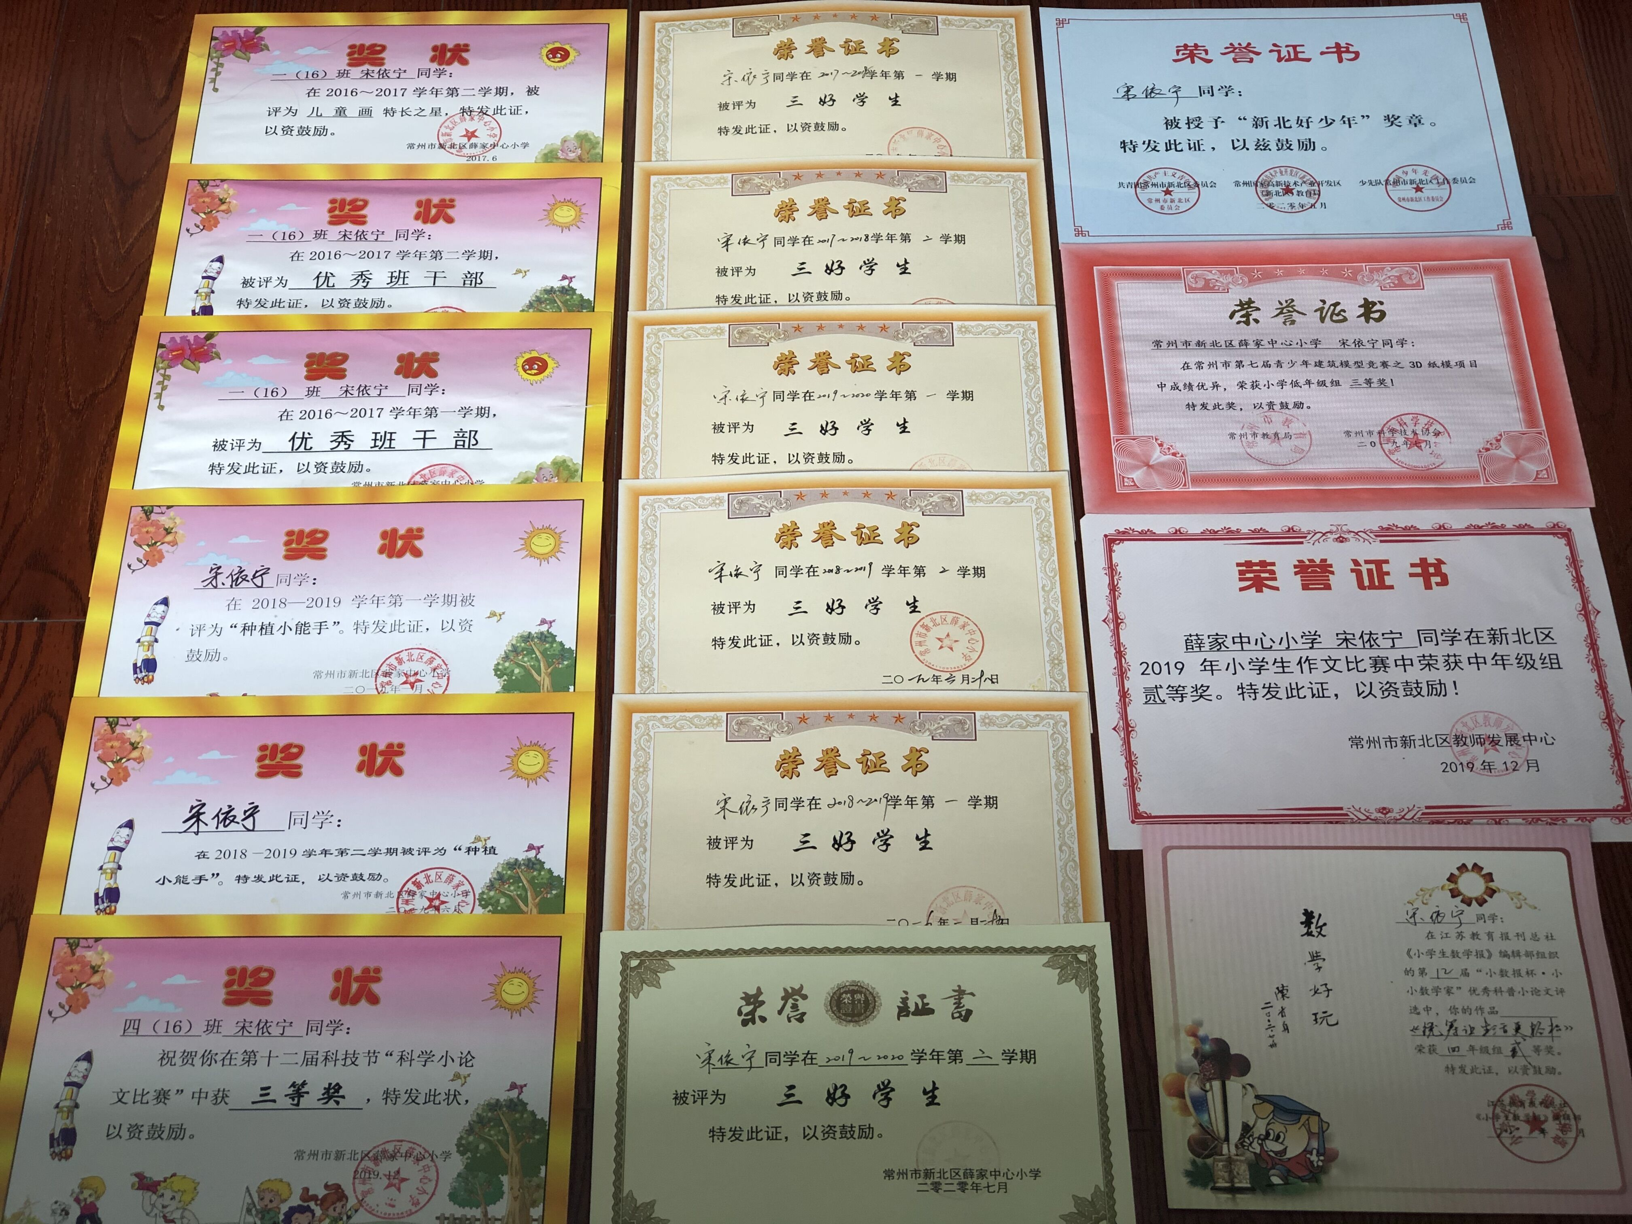
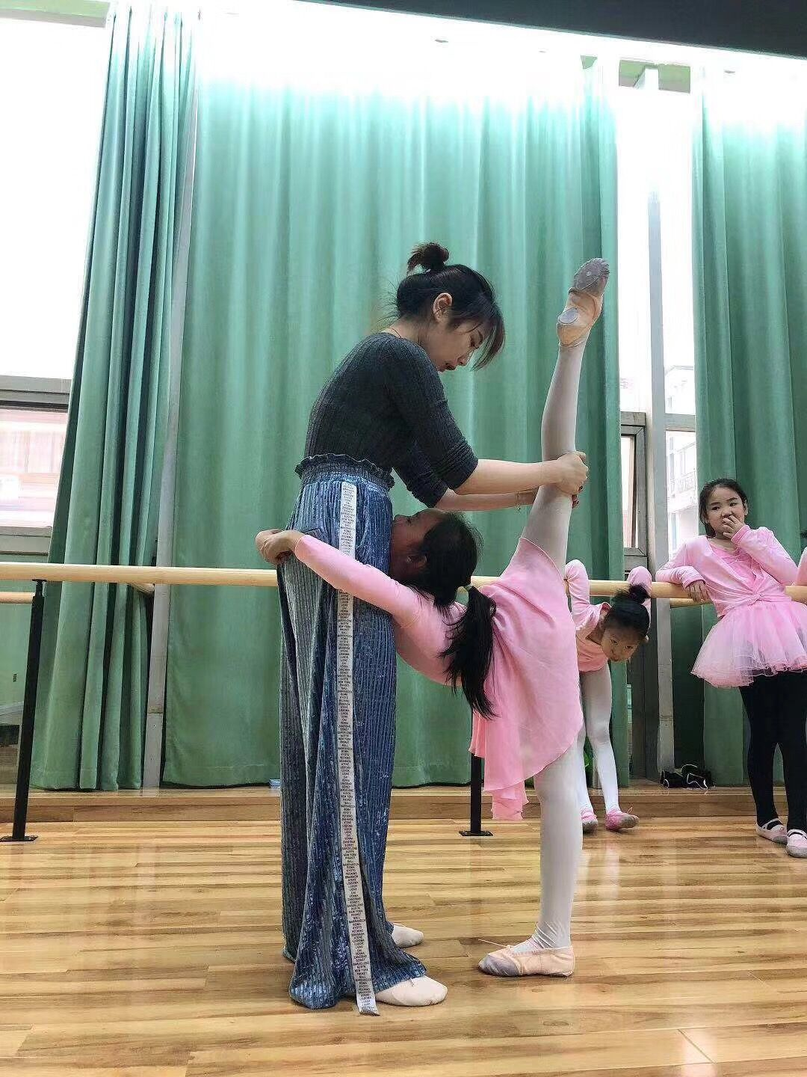
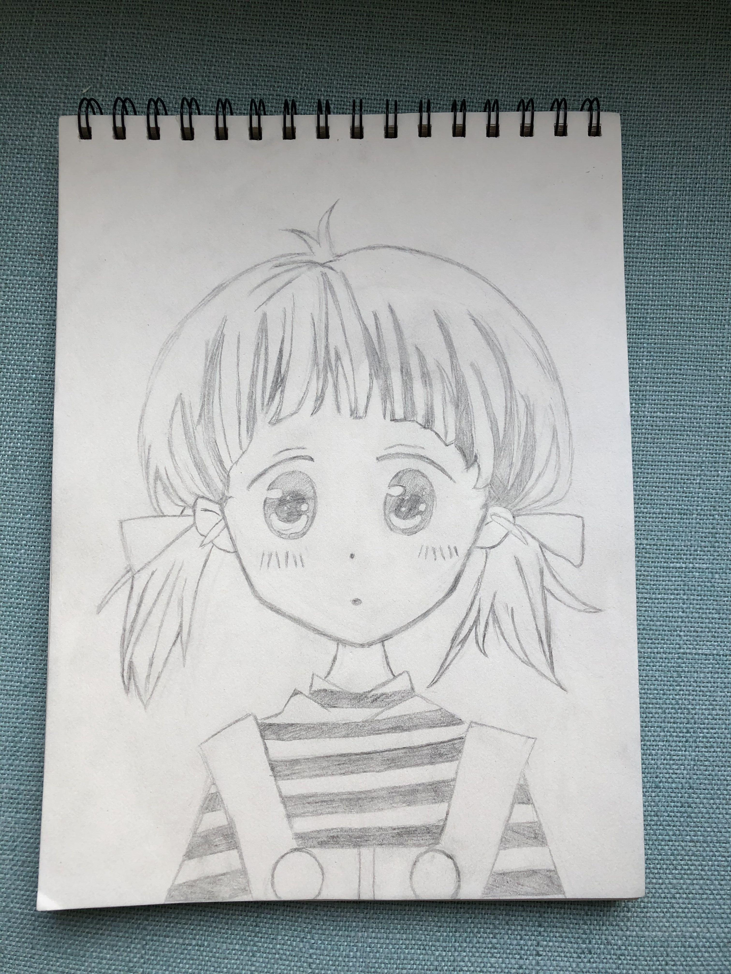
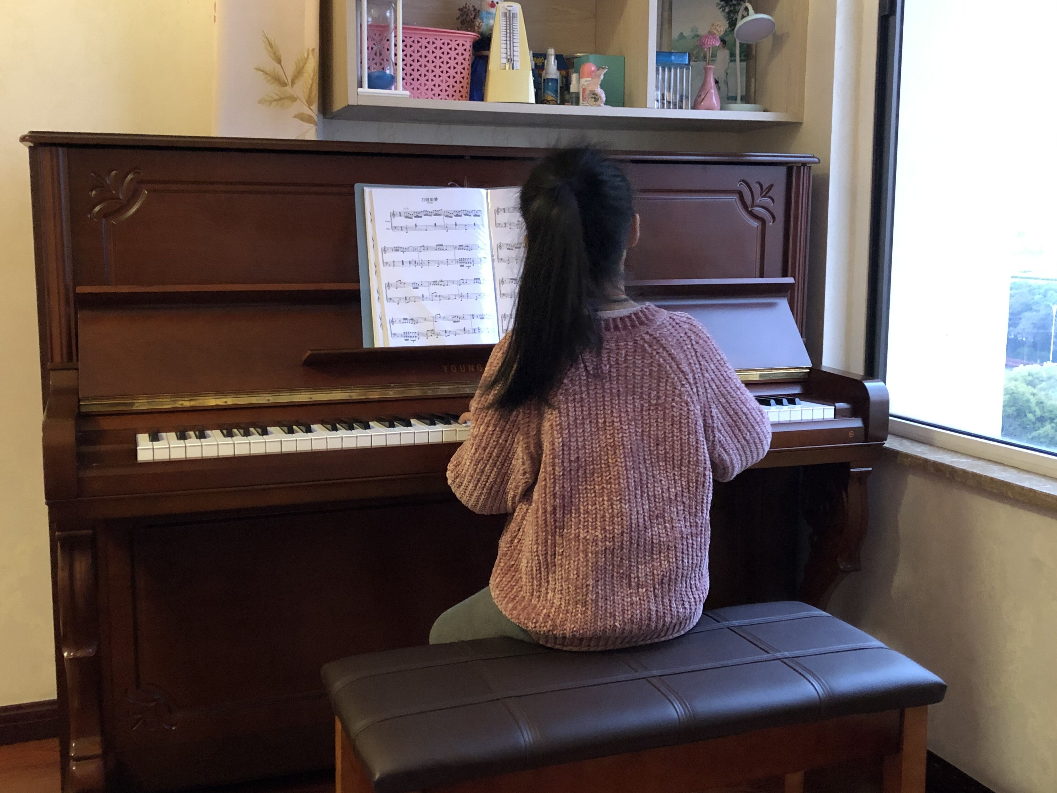
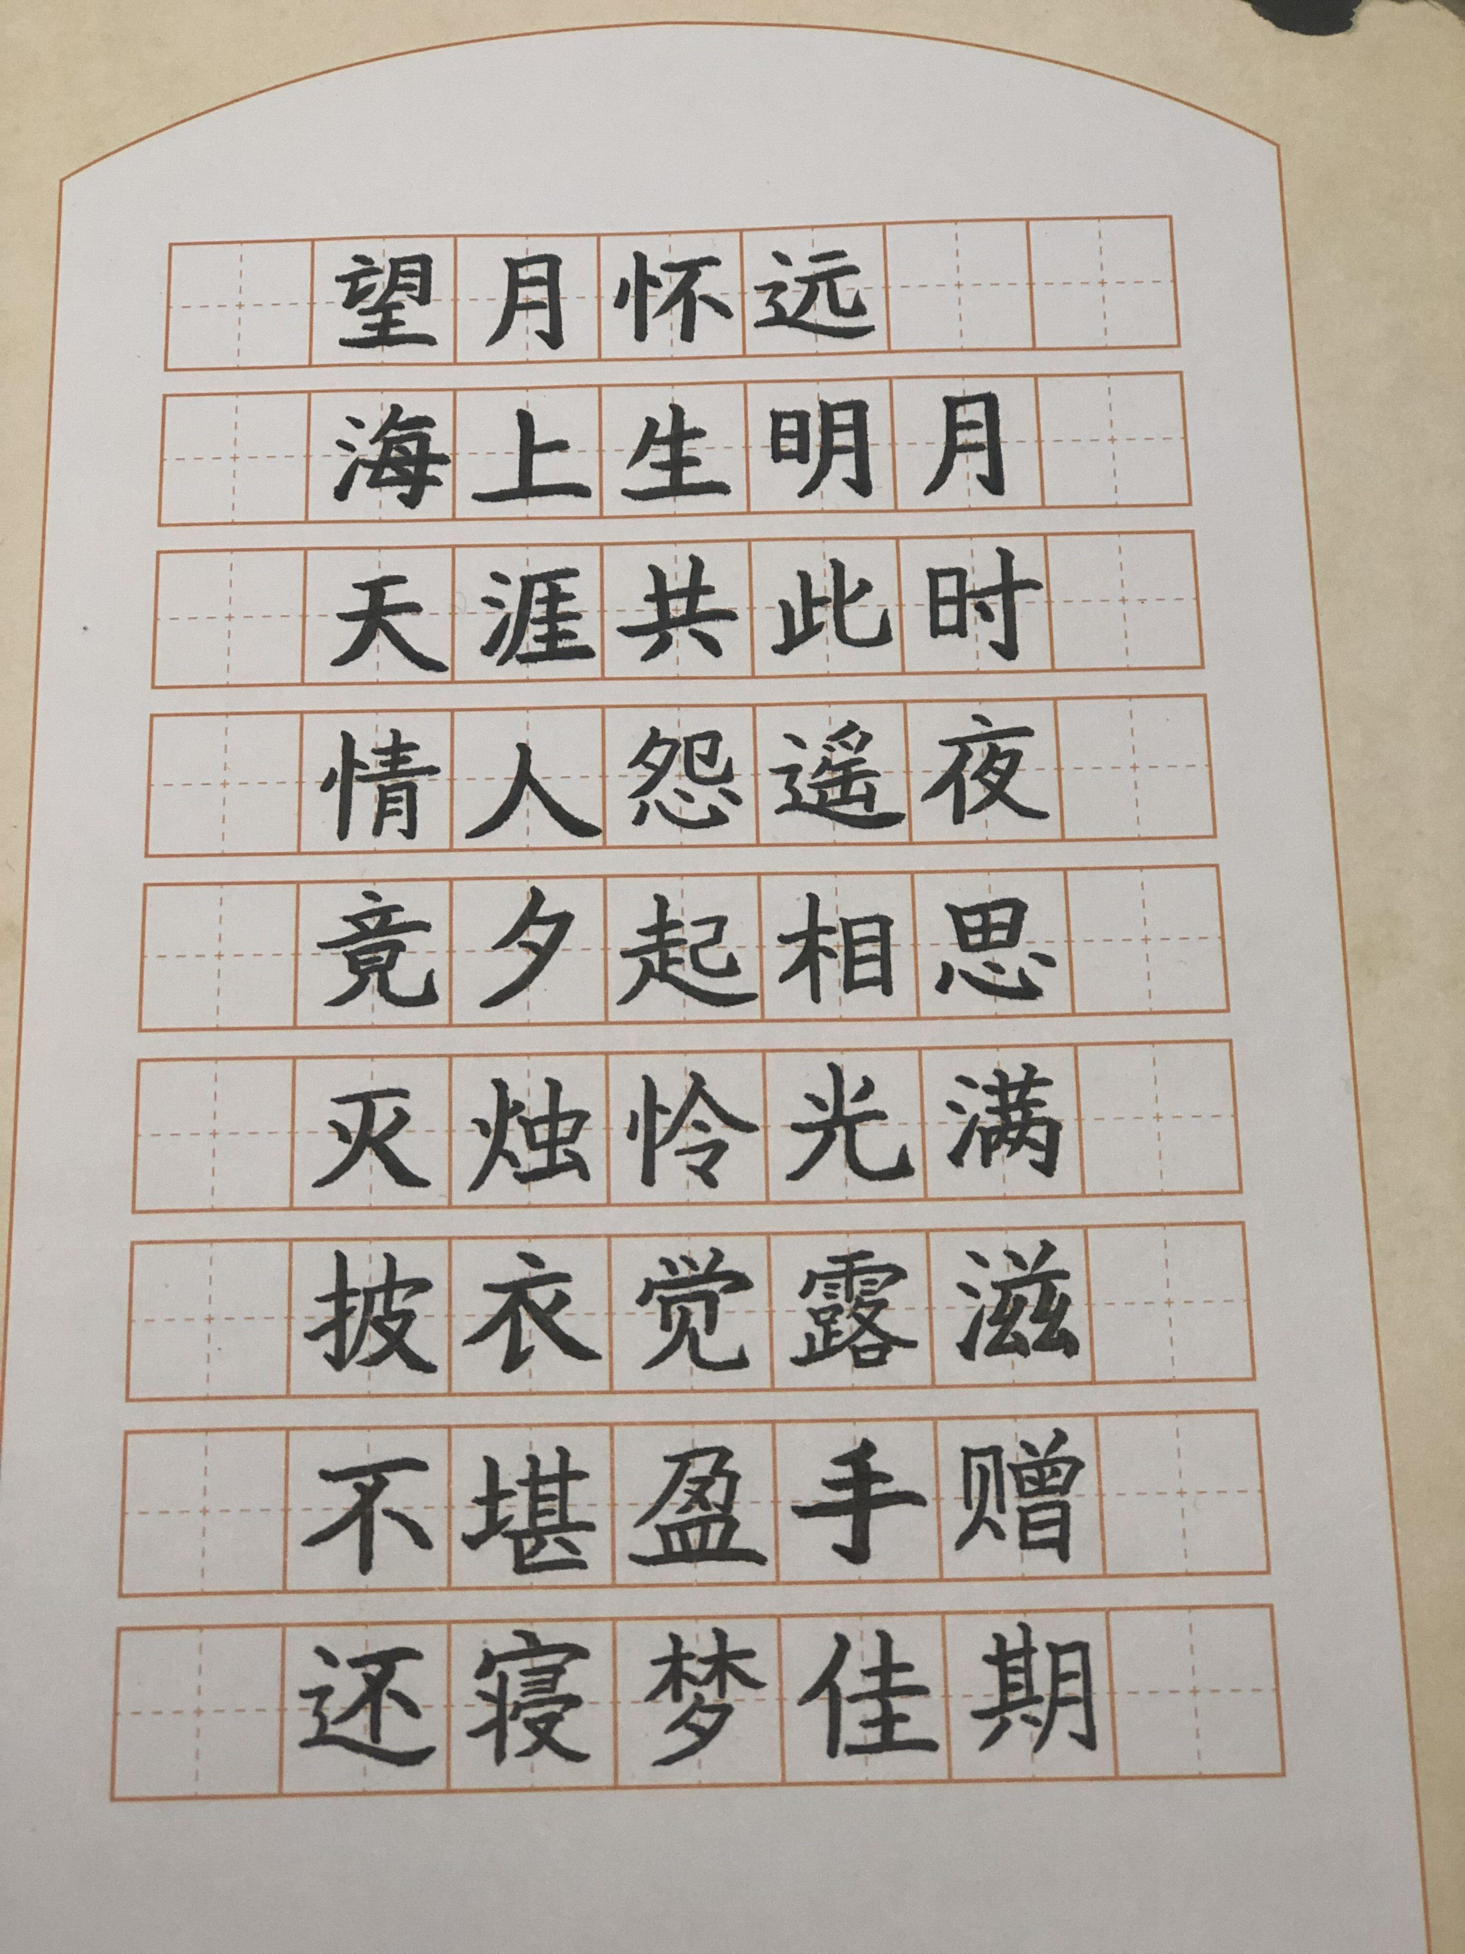

Slide 14
感谢您的聆听

